Slide 1

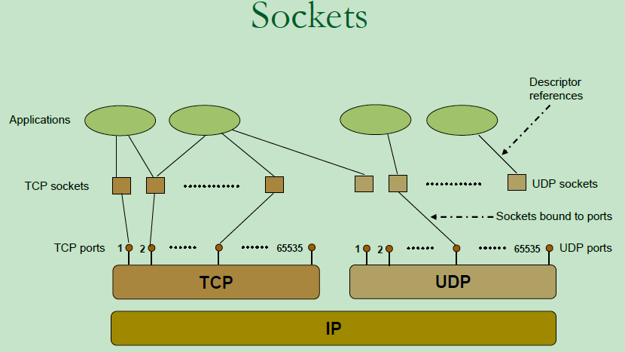

Сокеты и как с ними работать
Курс «Сетевое программирование»
© Валерий Студенников

Slide 2
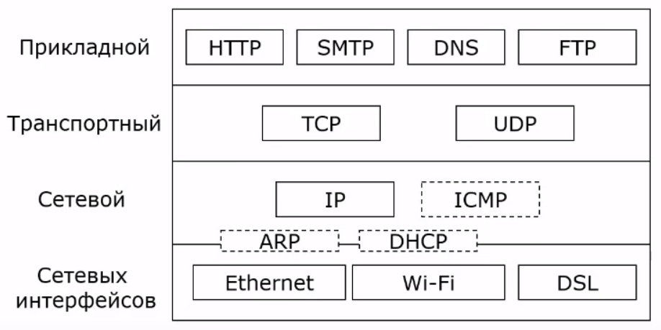
Основные понятия TCP/IP
IP-адрес — это уникальный идентификатор устройства (хоста) в сети (либо локальное устройство, localhost).
Порт — это числовой идентификатор, используемый для адресации конкретного приложения или процесса на устройстве. Диапазон портов — от 0 до 65535.
Привилегированные порты (зарезервированные) — 0 до 1023
Поддерживают широко используемые службы, например: 22 (SSH), 80 (HTTP), 443 (HTTPS), 25 (SMTP)
Для привязки (binding) сокета к этим портам требуются права суперпользователя (root).
Непривилегированные порты — от 1024 до 65535
назначаются конкретным службам на основе заявок на предоставление услуг, поданных в IANA
Порты от 49152 до 65535 — динамические или частные — используются для любых целей
Протоколы передачи данных
TCP (Transmission Control Protocol) — протокол с установлением соединения, который гарантирует доставку данных, их порядок и целостность.
UDP (User Datagram Protocol) — протокол без установления соединения, который не гарантирует доставку и порядок пакетов, но быстрее TCP.

Slide 3
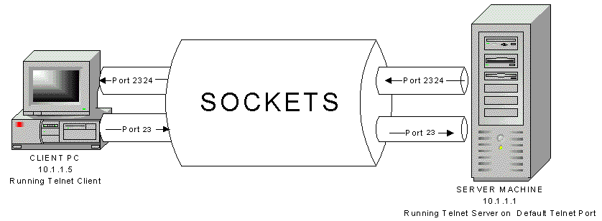

Что такое сокет?
Сокет — это программный интерфейс, предоставляемый операционной системой, который позволяет двум процессам (на одном устройстве или на разных) устанавливать соединение и обмениваться данными по сети. Сокет можно представить как конечная точка окончания соединения.
2 процесса (на одной или разных машинах) могут обмениваться информацией.
Сокеты — это основа для сетевого взаимодействия. В Unix-системах (Linux, macOS и т.д.) всё — это файл, сокеты — в том числе. Любым файлам назначается файловый дескриптор — номер в таблице открытых файлов ОС.
Типы сокетов (сетевые / файловые):
Файловые (локальные) сокеты — для обмена данными между процессами на одном компьютере.
Сетевые сокеты — для обмена данными между процессами, работающими на разных компьютерах через сеть.
Типы сокетов (клиентские / серверные):
Клиентские сокеты — инициирует соединение с сервером. Подключается только к одному серверному сокету.
Принимают запросы на установление соединения и создают клиентский сокета для каждого нового подключения.
Серверные сокеты — ожидает подключения от клиентов. Может принять неограниченное число подключений

Slide 4
Файловые сокеты / UNIX-сокеты(AF_UNIX)
🧩 Как это работает?
Сокет создается как файл в файловой системе.
Этот файл служит точкой общения между процессами.
Один процесс «слушает» (ждёт подключения) на этом файле, другой — подключается.
✅ Преимущества файловых сокетов
Быстрее, чем сетевые, потому что не используются сетевые протоколы.
Простая настройка — не нужно думать о портах и IP.
Безопасность — доступ к сокету можно ограничить стандартными правами на файлы.
Доступны ли файл-сокеты (UNIX-сокеты) в Windows?
Традиционно файл-сокеты (UNIX domain sockets, AF_UNIX) были недоступны в Windows, но ситуация изменилась в Windows 10 (с версии 1809) и Windows Server 2019, где была добавлена поддержка AF_UNIX.
Файл-сокеты для postgresql:
/var/run/postgresql/.s.PGSQL.5432 (Debian/Ubuntu)
/tmp/.s.PGSQL.5432 (RedHat/CentOS, macOS)
Файл-сокеты для mysql:
/var/run/mysqld/mysqld.sock (Debian/Ubuntu)
/tmp/mysql.sock (RedHat/CentOS, macOS)
% lsof -U | grep /
COMMAND PID USER FD TYPE DEVICE SIZE/OFF NODE NAME
Google 1183 trueman 5u unix 0xb10789041f286e51 0t0 /var/folders/xs/.../SingletonSocket
Poe 1322 trueman 21u unix 0xafbf892b022ead30 0t0 /var/folders/.../SingletonSocket
Google 1385 trueman 28u unix 0x2ff9a1174da797f7 0t0 /tmp/drivefs_ipc.503
Google 1385 trueman 45u unix 0xae952366561c308f 0t0 /tmp/drivefs_ipc.503_shell
Google 1385 trueman 119u unix 0xf4ff1e852d3547e5 0t0 /tmp/drivefs_ipc.503_shell
Google 1385 trueman 130u unix 0x6c21700e1a2eadfb 0t0 /Users/trueman/.../ipc2553878012
Google 1385 trueman 134u unix 0x17e62fdd9bdb0876 0t0 /Users/trueman/.../ipc2553878012

Slide 5
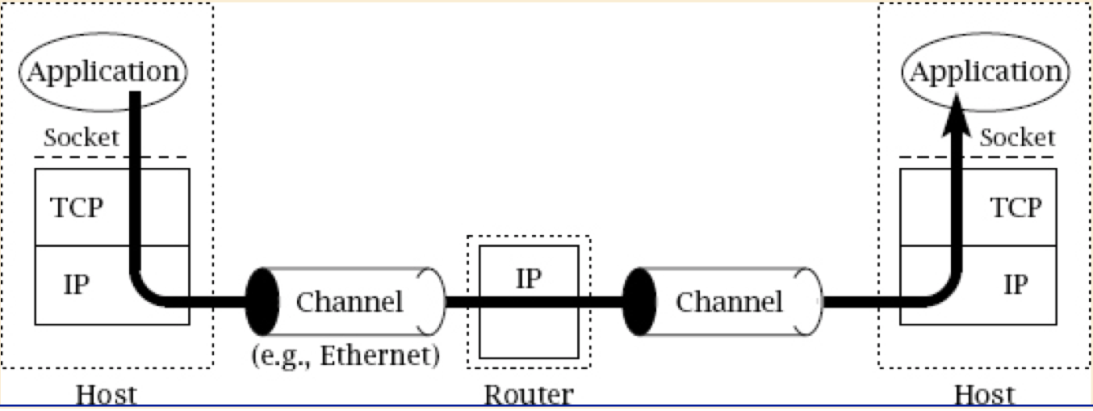
Сетевые сокеты (TCP/UDP-сокеты)
Сетевые сокеты используются для связи между хостами в сети с помощью протоколов:
TCP (надежный, с установлением соединения).
UDP (быстрый, без установки соединения).
🧩 Как это работает?
Сетевой сокет привязывается к IP-адресу и порту.
Сервер слушает на определённом адресе и порту.
Клиент подключается к этому адресу и порту.
% netstat -a | head -10
Active Internet connections (including servers)
Proto Recv-Q Send-Q Local Address Foreign Address (state)
tcp4 0 0 localhost.50119 *.* LISTEN
tcp4 0 0 10.20.43.66.50070 arn11s12-in-f3.1.https ESTABLISHED
tcp4 0 0 10.20.43.66.50069 arn11s12-in-f3.1.https ESTABLISHED
tcp4 0 0 10.20.43.66.50054 lq-in-f188.1e100.5228 ESTABLISHED
tcp4 0 0 10.20.43.66.50047 149.154.167.223.https ESTABLISHED
tcp4 0 0 10.20.43.66.50046 149.154.167.223.https ESTABLISHED
tcp4 0 0 10.20.43.66.50045 arn09s23-in-f5.1.https ESTABLISHED
tcp4 0 0 10.20.43.66.50044 149.154.167.222.https ESTABLISHED

Slide 6
Cокеты : буферизация
Как происходит хранение данных в сокетах?
Когда один процесс (например, сервер) отправляет данные через UNIX-сокет, а другой (клиент) их ещё не получил, эти данные временно сохраняются в буфере ядра. Данные, отправленные через UNIX-сокет, всегда хранятся в оперативной памяти.
На диск данные не записываются, потому что UNIX-сокет — это механизм обмена данными в памяти (IPC, Inter-Process Communication).
UNIX-сокеты максимально быстры, так как исключают сетевые задержки и работу с файловой системой для данных.
Размер буфера сокета (socket buffer size).
У каждого UNIX-сокета есть два буфера:
Send Buffer — буфер отправки данных.
Receive Buffer — буфер приёма данных.
Размер буферов определяет, сколько данных может быть передано, пока получатель ещё не прочитал их.
# LINUX: # Размер буфера приема по умолчанию $ sysctl net.core.rmem_default
net.core.rmem_default = 212992 # Размер буфера отправки по умолчанию
$ sysctl net.core.wmem_default
net.core.wmem_default = 212992 # Максимальный размер буфера приема
$ sysctl net.core.rmem_max
net.core.rmem_max = 212992
# Максимальный размер буфера отправки
$ sysctl net.core.wmem_max
net.core.wmem_max = 212992
# MACOS: Размер буфера для приема (TCP) % sysctl net.inet.tcp.recvspace
net.inet.tcp.recvspace: 131072 # Размер буфера для отправки (TCP)
% sysctl net.inet.tcp.sendspace net.inet.tcp.sendspace: 131072

Slide 7
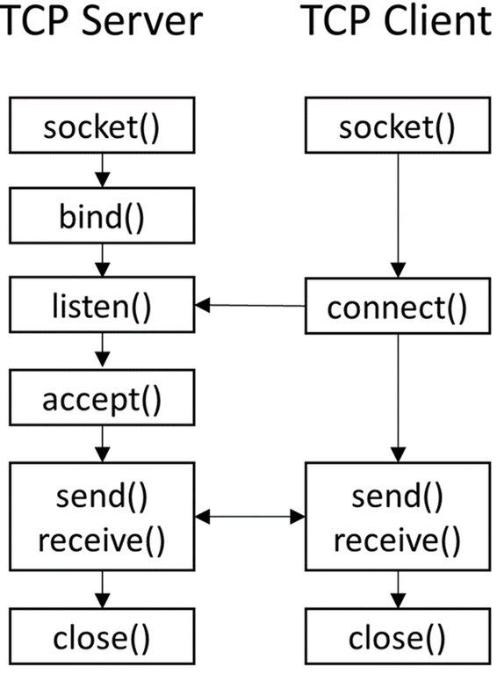
Клиент-серверный цикл обмена данными
Сервер запускается, создаёт серверный сокет на определённом порту и слушает этот порт.
socket() bind() listen()
Клиент создаёт сокет и подключается к серверу:
socket() connect()
Сервер принимает входящее соединение:
accept()
Клиент отправляет данные серверу.
send()
Сервер принимает данные и отправляет ответ.
receive() send()
Клиент принимает ответ.
receive()
Обе стороны закрывают соединение.
close()

Slide 8
Работа с сокетами в python: создаём сокет
import socket
server = socket.socket(socket.AF_UNIX, socket.SOCK_STREAM)
# class socket(socket.socket) constructor socket.socket(family=AF_INET, type=SOCK_STREAM, proto=0, fileno=None)
family — определяет семейство адресов (тип адресации), которое будет использоваться для сокета.
socket.AF_INET — для IPv4 (стандартный выбор для сетевых приложений).
socket.AF_INET6 — для IPv6.
socket.AF_UNIX — для локальных UNIX-сокетов (межпроцессное взаимодействие на одной машине).
socket.AF_PACKET — для низкоуровневого взаимодействия с сетевыми интерфейсами (используется для работы с Ethernet-кадрами в Linux).
socket.AF_NETLINK — для взаимодействия между пользовательским пространством и ядром Linux.
type — тип сокета, определяет, какой протокол / способ передачи данных будет использоваться
socket.SOCK_STREAM — для TCP (потоковый сокет, с установлением соединения и гарантией доставки данных).
socket.SOCK_DGRAM — для UDP (датаграммы, без установления соединения).
socket.SOCK_RAW — для работы с сырыми пакетами (используется для разработки собственных протоколов).
socket.SOCK_SEQPACKET — для надёжной передачи пакетов с гарантией порядка (используется с определёнными протоколами).
socket.SOCK_RDM — для надёжной передачи сообщений (редко используется).

Slide 9
Cоздаём сокет : socket.socket
import socket
socket.socket(family=AF_INET, type=SOCK_STREAM, proto=0, fileno=None)
proto — конкретный протокол, который будет использоваться.
0 (по умолчанию) — автоматический выбор протокола, соответствующего family и type.
Можно указать протокол явно (если требуется):
socket.IPPROTO_TCP — для TCP.
socket.IPPROTO_UDP — для UDP.
socket.IPPROTO_ICMP — для ICMP.
Обычно proto=0 достаточно, и Python сам определит нужный протокол.
fileno — дескриптор файла
None (по умолчанию) — будет создан новый сокет.
дескриптор файла — создаст сокет, ссылающийся на уже существующий сокет. Это полезно для:
Работы с системными вызовами, когда есть доступ только к файловому дескриптору.
Использования сокетов, переданных между процессами.
Восстановления сокета из сохранённого состояния.

Slide 10
Получение IP-адреса хоста по имени
import socket hostname = "example.com" ip_address = socket.gethostbyname(hostname) print(ip_address) # 142.250.74.78 addresses = socket.gethostbyname_ex(hostname) # -> (name, aliaslist, addresslist) print(addresses) # ('example.com', [], ['23.192.228.84', '23.215.0.136', '23.215.0.138', '96.7.128.175', '96.7.128.198', '23.192.228.80']) # getaddrinfo(host, port, family=0, type=0, proto=0, flags=0) addr_info = socket.getaddrinfo('google.com', None, socket.AF_INET6) # [(family, type, proto, canonname, sockaddr)] pprint(addr_info) # [(<AddressFamily.AF_INET6: 30>, <SocketKind.SOCK_DGRAM: 2>, 17 (socket.IPPROTO_TCP), '', ('::ffff:142.250.74.78', 0, 0, 0)), # (<AddressFamily.AF_INET6: 30>, <SocketKind.SOCK_STREAM: 1>, 6 (socket.IPPROTO_UDP), '', ('::ffff:142.250.74.78', 0, 0, 0))]

Slide 11

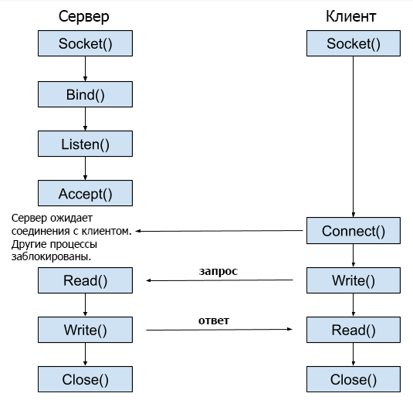
Инициализация серверного сокета: bind, listen
sock.bind(address) — привязка сокета к конкретному адресу Применяется только к серверным сокетам и привязывает их к определённому IP-адресу + порту или к файлу.
server_socket.bind("/tmp/my_socket") # UNIX-сокет server_socket.bind(("localhost", 12345)) # адрес хоста в виде домена server_socket.bind(("my-org.ru", 12345)) # адрес хоста в виде домена server_socket.bind(("127.0.0.1", 12345)) # адрес хоста в виде IP server_socket.bind(("0.0.0.0", 12345)) # на всех доступных интерфейсах!
Что делает?
Связывает сокет с указанным адресом и портом.
Если порт уже занят — ошибка OSError: Address already in use.
sock.listen([backlog]) — слушаем сокет.
Сервер начинает ждать входящих подключений.
Подключения остаются в очереди до вызова accept().
server_sock.listen(5) # Переводим сокет в режим прослушивания
backlog — максимальная длина очереди подключений. Если клиентов больше, чем backlog, новые соединения будут отклоняться. Значение по умолчанию — socket.SOMAXCONN (обычно 128 (Linux/macOS) или 200 (Windows))

Slide 12
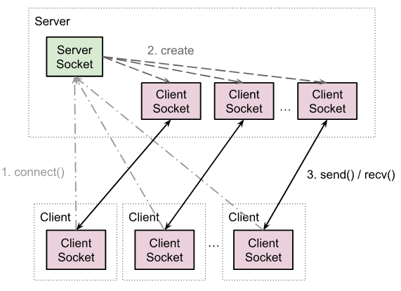
Принятие соединения accept
sock.accept() -> (socket object, address info)
Ожидает подключения клиента. Возвращает новый сокет для общения с клиентом (conn) и адрес клиента (addr).
# Принимаем соединение от клиента conn, addr = server_socket.accept() print(f"Подключение от {addr}") # 'Подключение от ('127.0.0.1', 61741)'
Что делает?
Блокирует выполнение программы, пока клиент не подключится.
Как только клиент подключается, сервер получает новый клиентский сокет (отдельный от серверного).
Основной сокет продолжает слушать новые подключения.

Slide 13
Подключиться к серверу connect
sock.connect(address)
Используется в клиентском сокете для подключения к серверу с адресом address.
address — (IP, порт) сервера для AF_INET или путь к файлу (для AF_UNIX).
Что делает?
Инициирует TCP-соединение с сервером.
Если сервер не отвечает или порт закрыт — вызывает ConnectionRefusedError.
client = socket.socket(socket.AF_UNIX, socket.SOCK_STREAM) # Подключаемся к файл-сокету client.connect("/tmp/my_socket")
client = socket.socket(socket.AF_INET, socket.SOCK_STREAM)
# Подключаемся к серверу client.connect(('localhost', 12345))

Slide 14
Получить данные — socket.recv
sock.recv(buflen, [flags]) -> data (bytes array) Получает данные из сокета.
buflen — максимальный размер получаемых данных в байтах.
Обычно 1024 или 4096 — оптимальные значения.
Большие значения могут увеличить задержку.
Что делает?
Блокирует выполнение, если данных нет.
Если клиент закрыл соединение, recv() вернет пустую строку (b"").
# Получение данных (буфер 1024 байт) data = conn.recv(1024) print("Получено:", data.decode())

Slide 15
Отрправить данные —send, sendall
socket.send(data) — Отправляет данные через сокет
data — байтовая строка (b"Hello"), которую нужно отправить.
Что делает?
Отправляет часть данных (не гарантирован полный объем).
Возвращает количество реально отправленных байтов.
В больших объемах данных может потребоваться цикл while.
socket.sendall(data) — Гарантированно отправляет все данные
data — байтовая строка (b"Hello"), которую нужно отправить.
Что делает?
Отправляет все данные, даже если это занимает несколько вызовов send().
Если передача прерывается, выбрасывает BrokenPipeError.
# Отправляем сообщение серверу bytes_sent = client_socket.send("Привет от клиента!".encode())
# Отправляем ответ клиенту server_socket.sendall("Привет от сервера!".encode())

Slide 16
Закрытие сокета — socket.close
socket.close() — Закрывает соединение и освобождает ресурсы.
Что делает?
Закрывает соединение (для клиента или сервера).
После вызова close(), сокет не может быть использован снова.
conn.close() # Закрываем соединение с клиентом server_socket.close() # Закрываем серверный сокет
🛑 Что происходит с сокетами, если процесс «падает»?
В Linux/macOS и Windows все сокеты, принадлежащие процессу, автоматически закрываются при завершении процесса.
Операционная система очищает все файловые дескрипторы, включая сетевые сокеты.
Если процесс закрывается «нормально»
ОС отправляет FIN, клиент получает EOF в recv() и закрывает соединение.
TCP-соединение переходит в TIME_WAIT (обычно на 30-120 секунд).
Если процесс «падает» без close()
ОС форсирует закрытие и отправляет RST (Reset).
Клиенту recv() вернет ошибку Connection reset by peer.
# Разрешаем повторное использование порта server_socket.setsockopt(socket.SOL_SOCKET, socket.SO_REUSEADDR, 1)

Slide 17
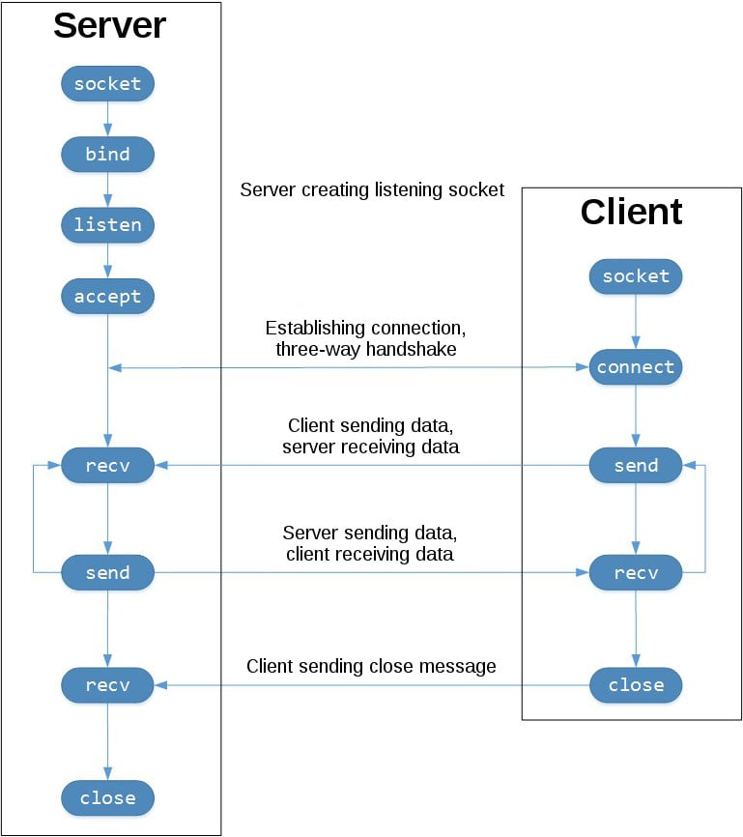
Резюме по socket API
Метод | Назначение | Где используется | Non Block
bind | Привязывает сокет к IP/порту или файлу | Сервер | ✅
listen | Начинает слушать соединения | Сервер | ✅
accept | Ожидает клиента | Сервер | ❌
connect | Подключается к серверу | Клиент | ❌
recv | Получает данные | Сервер, клиент | ❌
send | Отправляет часть данных | Сервер, клиент | ❌
sendall | Отправляет все данные | Сервер, клиент | ❌
close | Закрывает соединение | Сервер, клиент | ✅

Slide 18
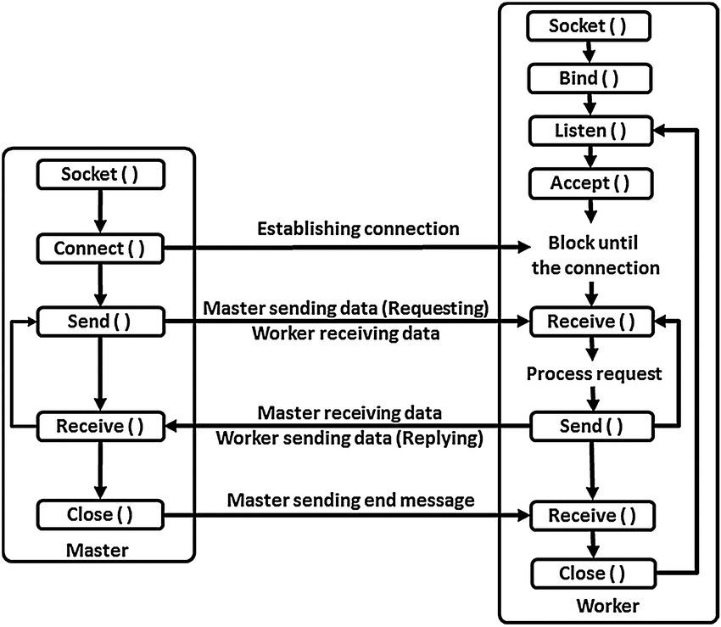
Файловый сокет: сервер
import socket SOCKET_PATH = "/tmp/my_socket" # ... (Удаляем старый сокет, если он остался) # Создаем UNIX-сокет server = socket.socket( socket.AF_UNIX, socket.SOCK_STREAM ) # Привязка к файлу (для UNIX-сокетов). server.bind(SOCKET_PATH) # Переводим сокет в режим ожидания подключений server.listen() print("Сервер ожидает соединения...") # Ожидание подключения от клиента — принятие подключения conn, _ = server.accept() # -> (socket object, address info) print("Клиент подключился!") # Получение данных (буфер 1024 байт) data = conn.recv(1024) print("Получено:", data.decode()) # Получение данных всем клиентам conn.sendall(b"Hello from server!") # закрываем соединение conn.close() server.close()
% ./file_socket_server.py
Сервер ожидает соединения...
Клиент подключился!
Получено: Hello from client!

Slide 19
Файловый сокет: клиент
import socket # Создаем UNIX-сокет client = socket.socket(socket.AF_UNIX, socket.SOCK_STREAM) # Соединяемся с файл-сокетом client.connect("/tmp/my_socket") # Посылаем данные client.sendall(b"Hello from client!") # Получаем данные data = client.recv(1024) print("Ответ от сервера:", data.decode()) # Закрываем сокет client.close()
% ./file_socket_client.py
Ответ от сервера: Hello from server!

Slide 20
TCP-сервер
# Простой TCP-сервер import socket LISTEN_PORT = 12345 # Создаем TCP-сокет с IPv4 server_socket = socket.socket(socket.AF_INET, socket.SOCK_STREAM) # Разрешаем повторное использование порта server_socket.setsockopt(socket.SOL_SOCKET, socket.SO_REUSEADDR, 1) # Привязываем сокет к адресу и порту server_socket.bind(('localhost', LISTEN_PORT)) # Начинаем прослушивать входящие соединения (максимум 1 в очереди) server_socket.listen(1) print(f"Сервер ожидает подключение на порту {LISTEN_PORT}...") # Принимаем соединение от клиента conn, addr = server_socket.accept() print(f"Подключение от {addr}") # Получаем данные от клиента data = conn.recv(1024) print(f"Получено: {data.decode()}") # Отправляем ответ клиенту conn.sendall("Привет от сервера!".encode()) # Закрываем соединение conn.close() # Закрываем соединение с клиентом server_socket.close() # Закрываем серверный сокет
socket() — создаёт новый TCP-сокет.
bind() — привязывает сокет к локальному адресу и порту.
listen() — переводит сокет в режим ожидания подключений.
accept() — блокирует выполнение до тех пор, пока клиент не подключится.
recv() — читает данные, отправленные клиентом.
sendall() — отправляет данные клиенту.
close() — закрывает соединение.

Slide 21
TCP-клиент
import socket # Создаем сокет с использованием IPv4 и TCP client = socket.socket(socket.AF_INET, socket.SOCK_STREAM) # Подключаемся к серверу client.connect(('localhost', 12345)) # Отправляем сообщение серверу client.sendall("Привет от клиента!".encode()) # Получаем ответ от сервера data = client.recv(1024) print(f"Ответ от сервера: {data.decode()}") # Закрываем соединение client.close()
Пояснение:
connect() устанавливает соединение с сервером.
sendall() отправляет данные серверу.
recv() получает данные от сервера.
close() закрывает соединение.
Как протестировать:
Запустить серверный скрипт.
Запустить клиентский скрипт в отдельном окне или терминале.
Вы увидите сообщения о передаче данных между клиентом и сервером.
% ./file_socket_client.py
Ответ от сервера: Hello from server!

Slide 22
Блокирующие вызовы и способы их обхода
Без использования неблокирующих механизмов — в рамках одного процесса / потока мы можем обслуживать только одного клиента, а затем завершает работу.
Также мы можем принять только одно сообщение и только ограниченного размера.
Метод | Блокирует выполнение? | Как избежать блокировки?
bind() |  | Не требует обхода
listen() |  | Не требует обхода
accept() | ❌ | setblocking(False), select(), asyncio
connect() | ❌ | setblocking(False), settimeout(), asyncio
recv() | ❌ | setblocking(False), settimeout(), select(), asyncio
send() | ❌ | setblocking(False), settimeout(), select(), asyncio
sendall() | ❌ | setblocking(False), select(), asyncio
close() |  | Не требует обхода

Slide 23
select — есть ли новые данные?

